Slide 1
Великие русские композиторы - классики

Slide 2
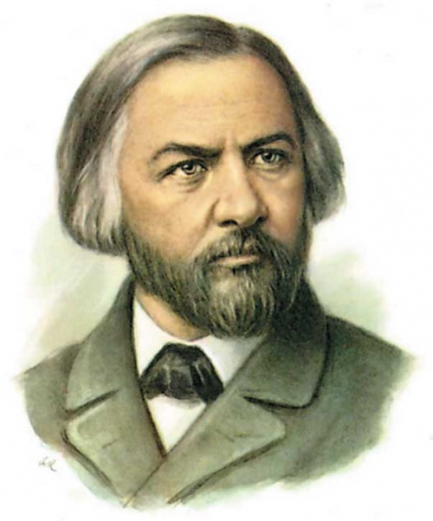
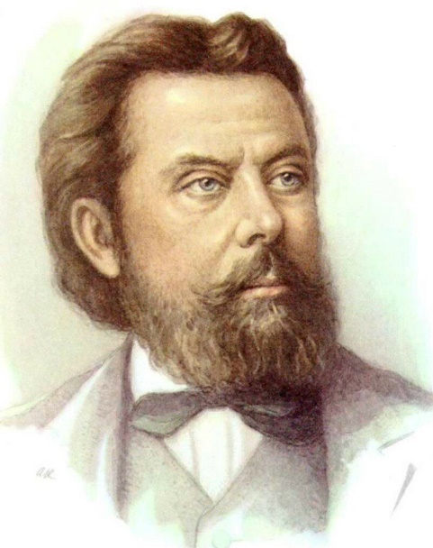
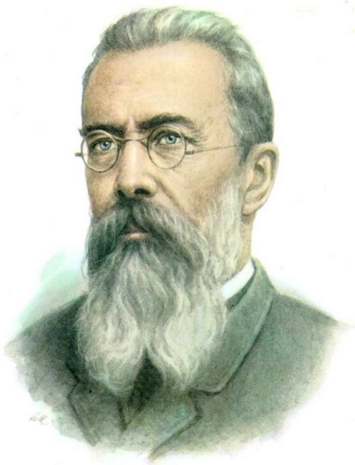
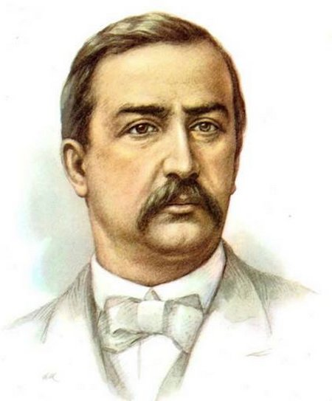
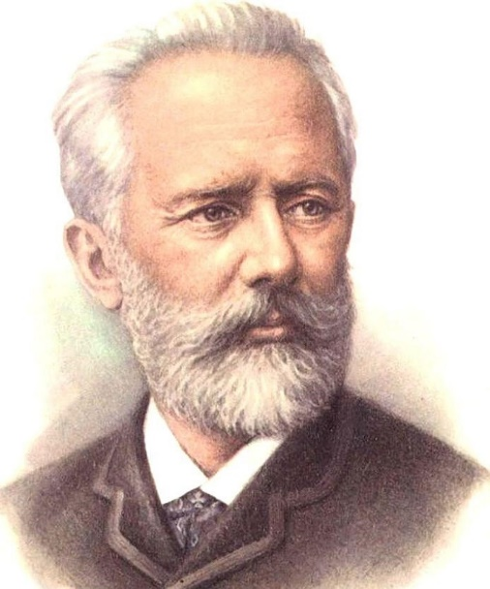
Нажмите на крестик для просмотра иллюстрации
Михаил Иванович
Глинка
Модест Петрович
Мусоргский
Николай Андреевич
Римский-Корсаков
Александр Порфирьевич
Бородин
Петр Ильич
Чайковский

Slide 3
Михаил Иванович глинка
(1804-1857)
Если русская наука началась с Михаила Ломоносова, поэзия – с Александра Пушкина, то русская музыка – с Михаила Глинки. Именно его творчество стало отправной точкой и примером для всех последующих русских композиторов. Михаил Иванович Глинка – для нашей отечественной музыкальной культуры это не только выдающаяся, но весьма значимая творческая личность, так как, основываясь на традициях народного искусства и опираясь на достижения европейской музыки, он завершил формирование русской композиторской школы.

Slide 4
Александр Порфирьевич Бородин
(1833-1887)
Такие люди рождаются раз в сотню лет – можно с уверенностью сказать об Александре Порфирьевиче Бородине, ведь круг его интересов, знаний и умений настолько велик, что становится очевидно: это не простой человек, это истинный гений.
Ещё одна особенность – таланты Бородина практически невозможно рассматривать в отрыве друг от друга. Бородин-композитор, Бородин-химик, просветитель, поэт - не просто грани одной личности, а словно детали мозаики, дополняющие и поддерживающие друг друга.

Slide 5

Модест Петрович Мусоргский
(1839-1881)
Он был вызывающе смелым и одним из самых фатальных музыкальных творцов XIX века. Гениальная личность, новатор, который опередил своё время и оказал значительное влияние на развитие не только русской, но и европейской музыки. Жизнь Мусоргского, так же как и судьба его произведений была сложна, однако слава о композиторе будет вечной, ведь его музыка пропитана любовью к русской земле и народу, который на ней проживает.

Slide 6

Петр Ильич
Чайковский
(1840-1893)
Один из самых сентиментальных и лиричных композиторов, овеянный всемирной славой. Его именем в России названа главная вотчина, воспитывающая российских музыкантов – Московская государственная консерватория. А также престижный международный конкурс академических исполнителей, крупнейшее событие мирового масштаба. Пётр Ильич Чайковский – выдающий русский композитор, целиком отдававший себя миру вдохновения и создавший такие гениальные творения, что они во всём мире в нынешнее время являются самыми исполняемыми произведениями.

Slide 7
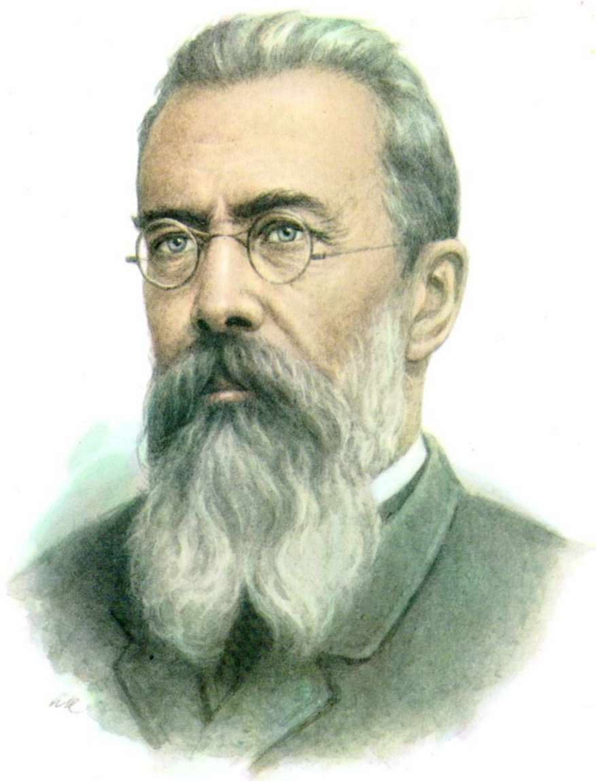
Николай Андреевич
Римский – Корсаков
(1844-1908)
Самый народный из всех русских композиторов, создатель композиторской школы, востребованной и сегодня, профессор консерватории без консерваторского образования, патриот исконной культуры своей страны - Николай Андреевич Римский-Корсаков. В век технического прогресса и грандиозных государственных преобразований, на сломе эпох его вдохновение черпало свои силы не в индустриальной цивилизации или человеческих страстях, а в русской природе, напевах родной земли, простых, известных с детства сюжетах былин, легенд и сказок.

